Slide 1
Rain?
과목명
학기
담당교수
E조팀원
발표일
: 산학캡스톤디자인2
: 2019-2학기
: 정호엽
: 임정준
배인규
이석준(발표자)
이유겸
: 2019.10.22.

Slide 2
목 차
.

Slide 3
.

Slide 4
문제 1. 데이터의 불정확성
병원에서 진찰 받은 환자의 수
-> 병원이 휴진하는 공휴일 및 대체공휴일 다음 1~2일 동안 환자 진료 수 증가
-> 감기 발병일의 불정확성
=> 주제 변경: Rain?

Slide 5
Rain?
특정일의 기상 정보를 이용하여 비가 오는지 예측 하는 프로젝트
1. Random Forest를 이용하여 가장 영향을 미치는 집합 추출
2. 서포트 벡터 머신(SVM)를 이용하여 학습시키고 훈련 모델 추출
3. 훈련 모델에 집합 요소의 값을 입력 후 나온 예측값과 실제값 비교

Slide 6
예시
1
강수.우량
A
B
C
D
E
F
G
H
I
RANDOM FOREST
2
A
C
E
F
서포트 벡터 머신(SVM)
3
VALUE
예측(O/X)
VALUE
훈련 모델
VALUE
VALUE
강수.우량

Slide 7
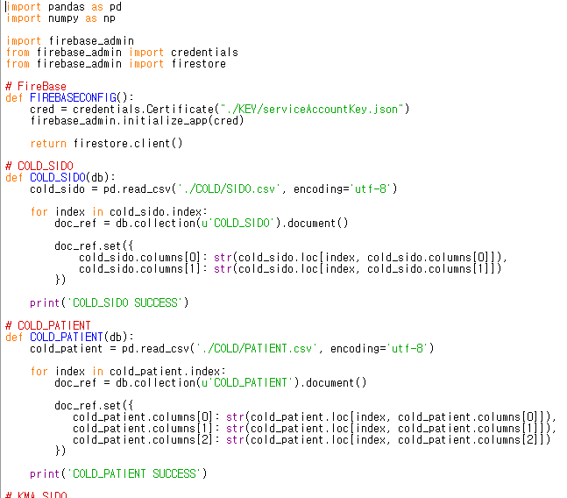
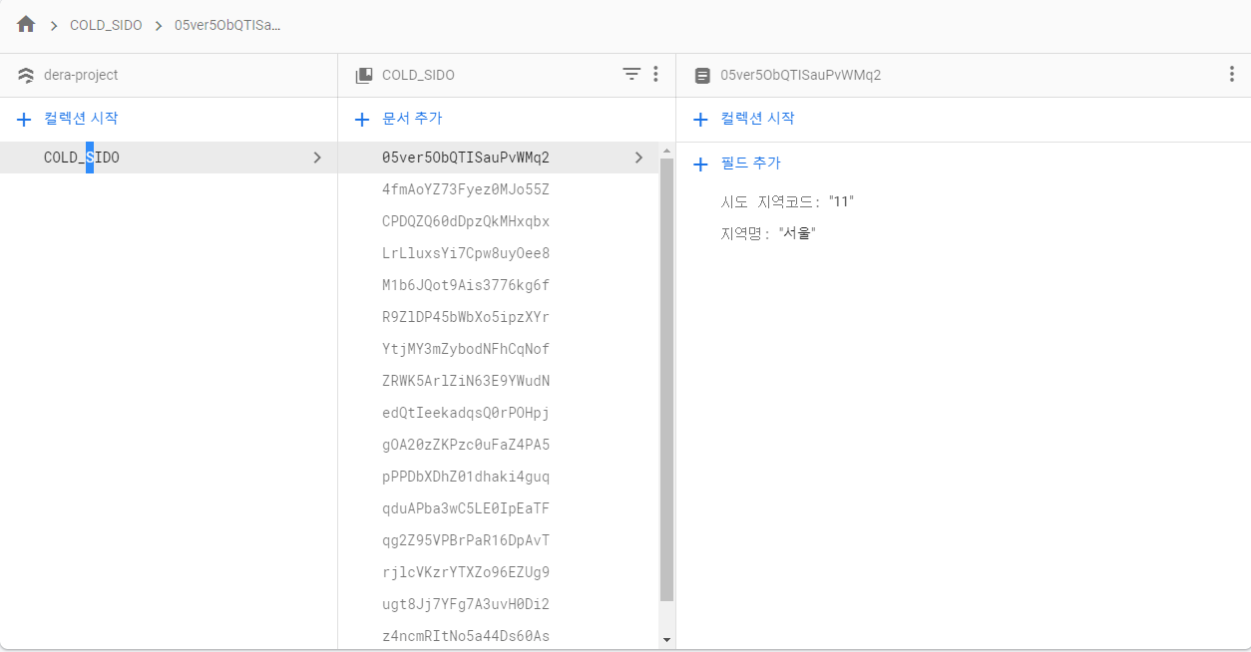
Data Insert to Firbase

Slide 8
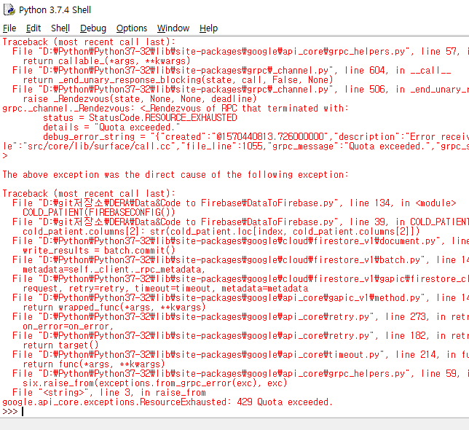
Error: Data Insert to Firbase
429 Quota exceeded
- 할당량 초과 오류

Slide 9
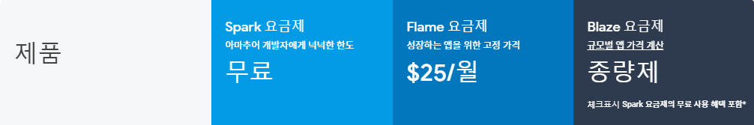
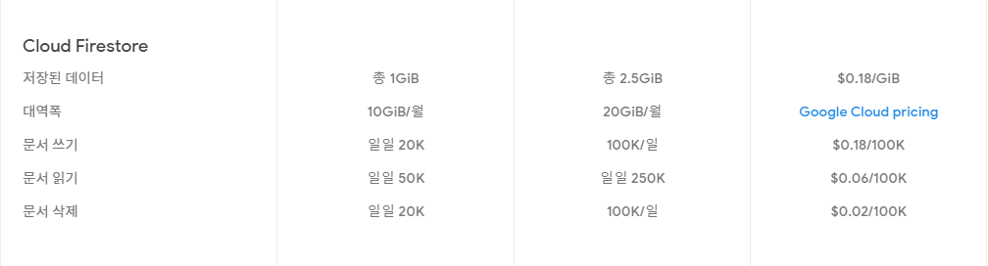
문제 2. Firebase 데이터 제한
=> 포트포워딩을 이용한 DB서버 구축

Slide 10
진행 상황
임 정 준
배 인 규
이 석 준
이 유 겸
랜덤포레스트 공부 및 코드 테스트
파이썬, 파이어베이스 연동
파이어베이스 구축 및 데이터 삽입
랜덤포레스트 공부 및 코드 테스트
랜덤포레스트 예제 코드
랜덤포레스트 공부
파이썬, 파이어베이스 연동
랜덤포레스트 공부 및 코드 테스트
SVM 학습및 예제 코드
DB 서버 구축
DATA 전처리
랜덤포레스트 예제 코드
랜덤포레스트 공부
랜덤포레스트 공부 및 코드 테스트

Slide 11
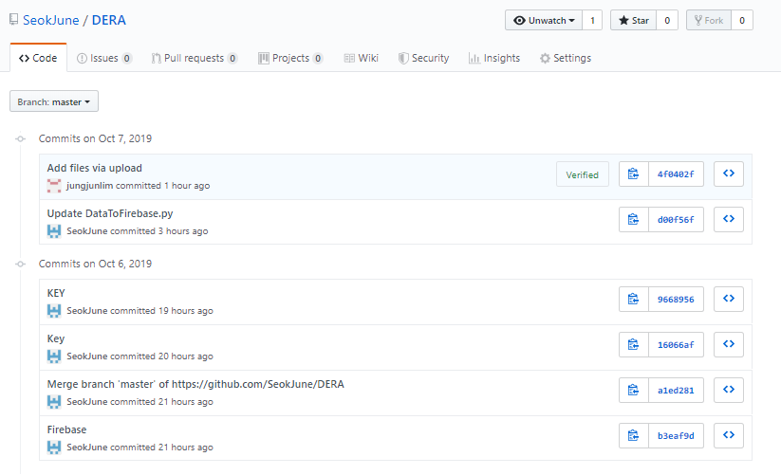
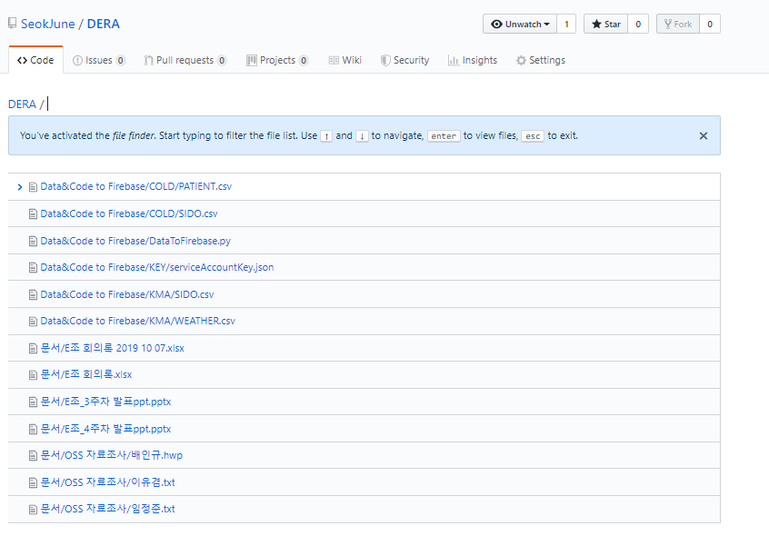
Github(https://github.com/SeokJune/DERA)

Slide 12
Q&A

Slide 13
.
.

